Slide 1
HAL : un atout français
Point de vue d’un établissement utilisateur

Slide 2
Profil utilisateur
Université pluridisciplinaire
Fusion de 4 établissements en 2012
60 000 étudiants
3 900 enseignants et enseignants-chercheurs / 60 laboratoires
3 500 publications d’après le classement de Leiden
Direction de la Documentation : 27 BU, près de 200 personnes

Slide 3
Notre projet Archive ouverte institutionnelle
Lancement en 2014
Organisation
10 laboratoires pilotes
Equipe projet Documentation, Numérique, Valorisation
Comité de pilotage

Slide 4
Notre projet
Enquête sur les Archives ouvertes au sein des laboratoires pilotes → accompagnement nécessaire
Liste des fonctionnalités attendues
Tests de 4 solutions
Okina (Angers)

Slide 5
Notre projet
And the winner is…
Répond à + de 80% des fonctionnalités attendues

Slide 6
Notre portail
Ouverture en mai 2016
65 000 dépôts à ce jour
24 000 dépôts avec TI (37% internet, 43% en incluant les thèses intranet)
10 000 thèses
Des laboratoires investis dans HAL avant le lancement du projet → contribution importante
Saisie massive de références pour amorcer les collections

Slide 7
Notre réseau appui recherche
Une quinzaine de bibliothécaires
Interlocuteurs privilégiés des laboratoires sur toutes les questions de documentation
Formations : hal/bib2hal, droit d’auteur, brevets, bibliométrie, retours d’expériences, etc.
Proximité géographique et disciplinaire
Interventions à la carte dans les unités de recherche : AG, réunion d’équipe, formation 2h, rdv individuel
Visibilité et reconnaissance pour les BU

Slide 8
HAL : un atout ?

Slide 9
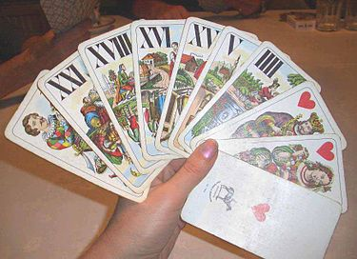
HAL
Outil clé en mains
Notoriété
Coût limité
Pluridisciplinaire
National → UMR, changement d’établissement
Répond à plus de 80% des fonctionnalités attendues par nos chercheurs

Slide 10
8 raisons d’apprécier le dépôt simplifié*
C’est rapide
Les données sont récupérées automatiquement
Un seul auteur suffit
Toutes les informations sont sur une seule page
Formulaire à la carte
Je dépose dès la publication
Glissez-déposez
Mon affiliation préférée
* https://iww.inria.fr/casuhal/hal-8-raisons-dapprecier-le-depot-simplifie/

Slide 11
Dépôt simplifié
Objectif atteint : véritable levier pour inciter au dépôt, retours très positifs !
Aux établissements désormais de mettre en place une organisation adaptée pour le suivi et le contrôle qualité des dépôts

Slide 12
Possibilités d’amélioration
Récupération de métadonnées à partir d’un isbn ?
Champ Fichier auteur/ éditeur
Embargo
Modération → effectuer les modifications lorsqu’elles sont possibles (ex. fichier auteur/éditeur)

Slide 13
Des questions ?
Merci de votre attention !

